Slide 1
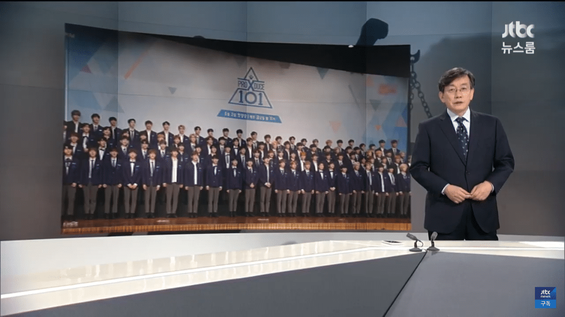
뉴스 읽어주는 딥러닝 만들기
<부제> 잠꼬대하는 손석희 딥러닝 만들기
182STG30 정혜윤

Slide 2
음성합성
텍스트
음성합성
음성

Slide 3


음성합성
“엄청 재밌는 음성합성”
음성합성

Slide 4
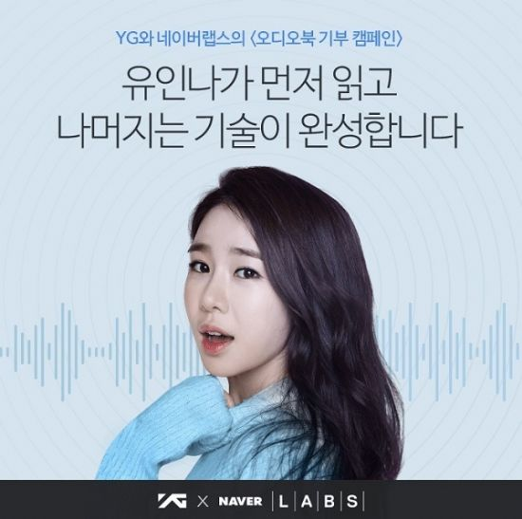

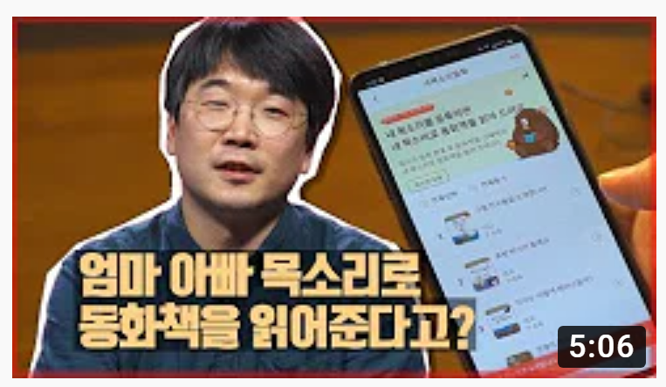
많은 기업에서 음성합성 기술 사용/시도 중

Slide 5


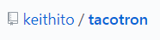

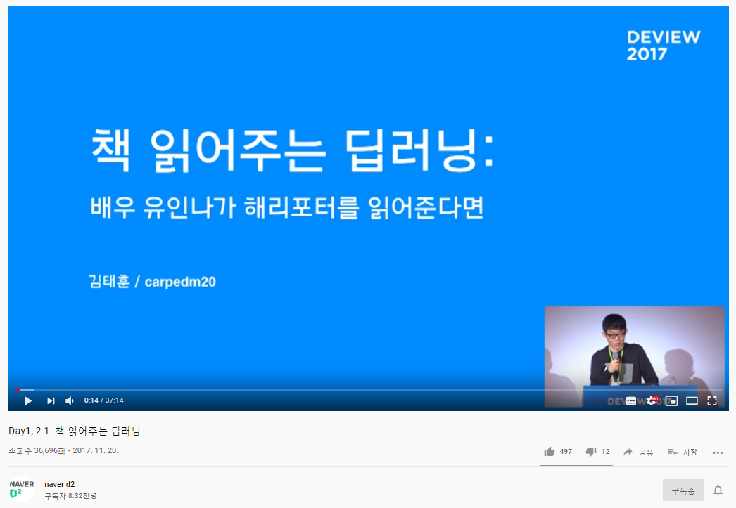

나도 을 이용해서 손석희 앵커 목소리로 뉴스를 읽어주는 음성합성기술을 구현해보자!
1. 데이터
2. 모델
3. 결과
Github와 네이버에서 공유해주는 talk을 바탕으로 구현

Slide 6


데이터
에서
2014.09.22 ~ 2019.11.28 기간 동안의 손석희 앵커브리핑 영상과 그 대본을 얻을 수 있다.

Slide 7
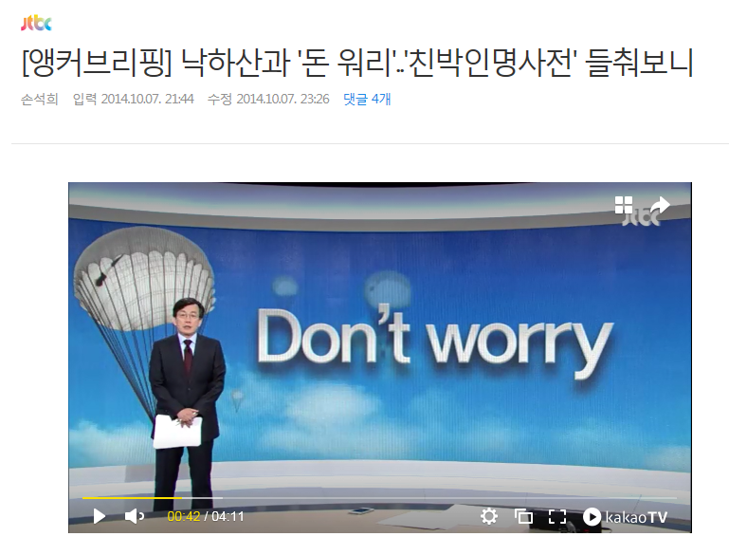

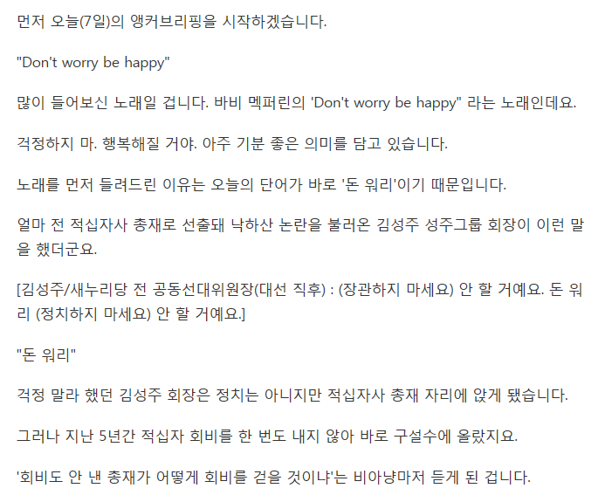
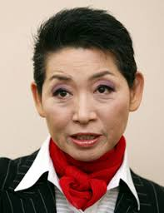
데이터
대부분 손석희 앵커가 단독으로 말함!(음악이 나오거나 영상을 틀면서 말하는 경우도 많음)

Slide 8
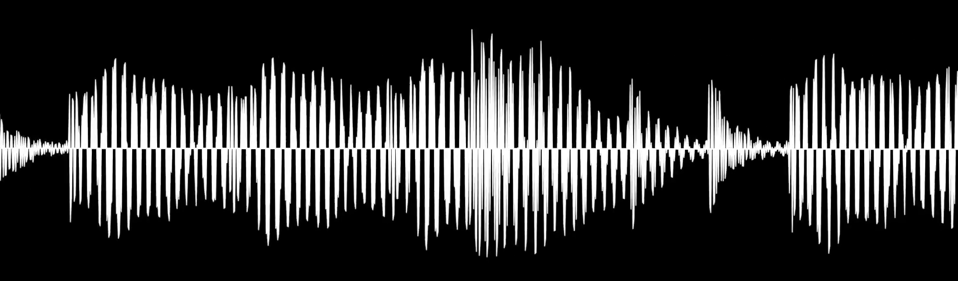


데이터 프로세싱
Step1 : 모든 영상과 대본을 저장함
Step2 : 영상을 음원으로 변환함 . . . 한 개당 약 3분 (wav파일)
Step3 : 음원을 문장별로 자르기 . . . 노가다로 자르면 완벽한 데이터가 나올 수 있겠지만.. librosa 패키지 사용!
침묵 구간에서 자르기
① ② ③ ④
Step4 : 잘라진 음원에 음성인식하기

Slide 9
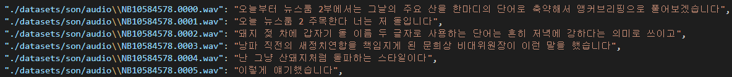
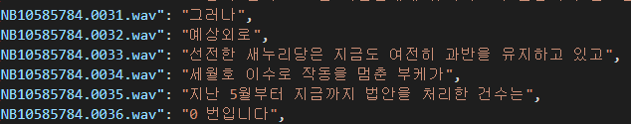
데이터 프로세싱
원본
음성파일명
(1회치 브리핑)
Google speech-to text가 인식한 문장
정확하지 않음 + 쉬지 않고 말한 경우에 두개의 문장이 붙여진 경우도 많고 천천히 말한 경우 한문장이 여러 개로 쪼개진 경우도 많음
문장별로
자른 순서

Slide 10
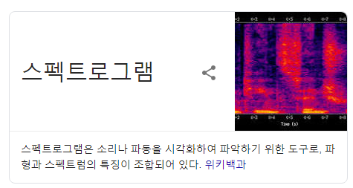
데이터 프로세싱
Step5 : 그러나 우리에겐 대본이 있으니! 대본과 어느정도 일치하게 인식한 음원파일만 저장하여 사용하기
+너무 짧거나 긴 문장 제외 ➔전체 49,632개 파일 중 6,661개 파일(13%, 약 4 시간) 만 사용!
Step6 : 모델에 넣어줄 6,661개의 npz파일(Numpy 포맷)을 생성
➔ npz파일은 압축파일로 텍스트, 음원, (음원을 변환한) 스펙토그램이 포함됌
스펙토그램은 음성을 숫자로 표현하는 방법이며 스펙토그램이 있으면 음성을 만들 수 있다.

Slide 11


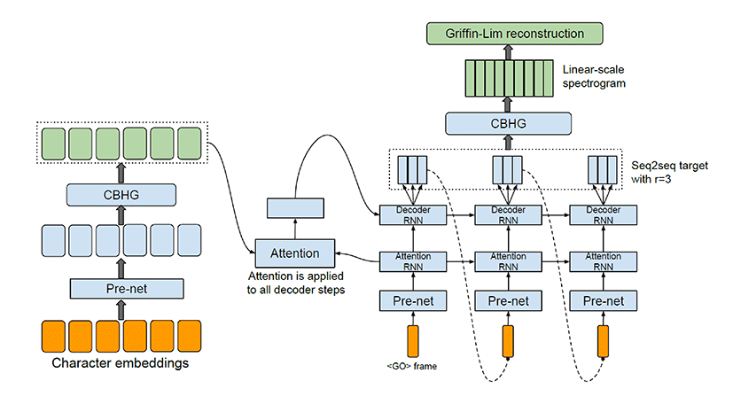
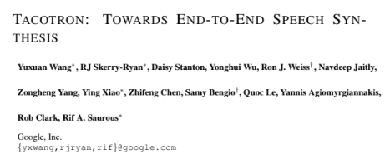
모델
에서 2017.04에 공개한 Tacotron 모형을 사용하고자 함

Slide 12
Tacotron
기존 음성학습 모형
모델에 정제된 인풋을 넣어주어야 함
텍스트
토큰화
운율분석
모델
음성
문장을 ‘잘’ 잘라내기
언어의 리듬
Tacotron
텍스트
모델
음성
음성에 대한 전문지식들이 없어도 모델링을 할 수 있음
파이프라인이 하나라서 에러가 누적되는 것을 막을 수 있음

Slide 13
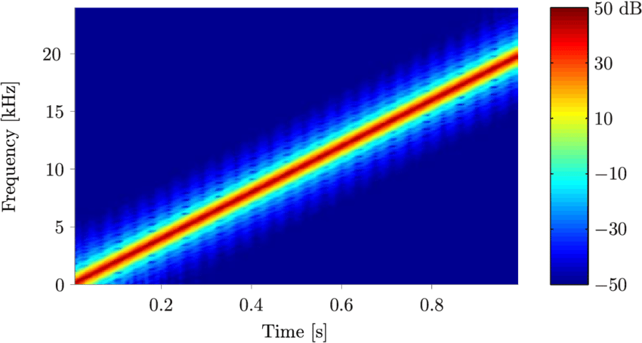

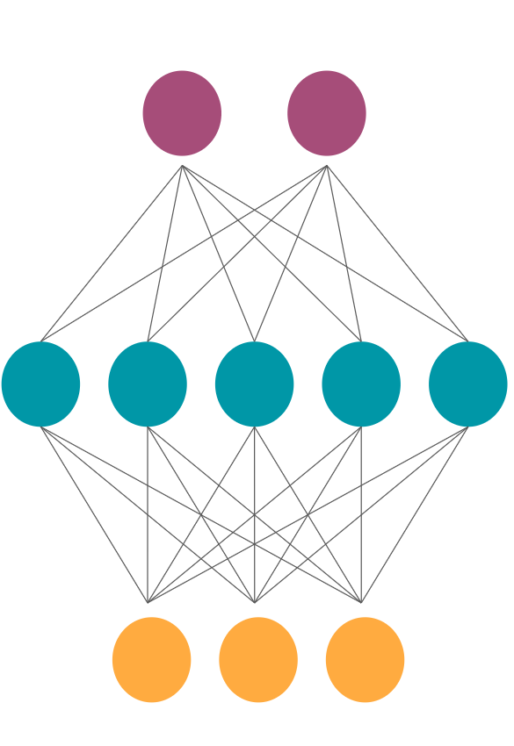
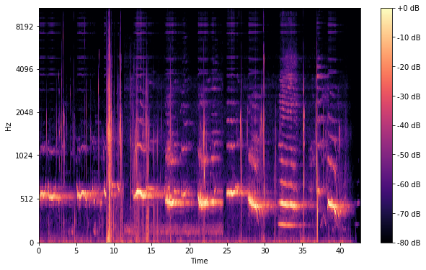

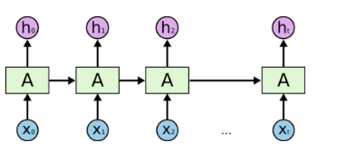
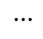
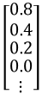
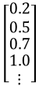
④Vocoder
Tacotron
$$\left[\begin{matrix}\begin{matrix}\begin{aligned}0.2 \\ 0.5\end{aligned} \\ 0.7\end{matrix} \\ 1.0 \\ ⋮\end{matrix}\right]$$
$$\left[\begin{matrix}\begin{matrix}\begin{aligned}0.8 \\ 0.4\end{aligned} \\ 0.2\end{matrix} \\ 0.0 \\ ⋮\end{matrix}\right]$$
$$⋮$$
Attention
메커니즘
②Attention
ㅅ ㅔ ㄱ ㅖ ㅅ ㅏ
세계사
③Decoder
①Encoder

Slide 14
④Vocoder
Tacotron
Tacotron은 크게 4가지 파트로 구성되어 있다.
②Attention
③Decoder
①Encoder

Slide 15
④Vocoder
Tacotron
Tacotron은 크게 4가지 파트로 구성되어 있다.
②Attention
③Decoder
①Encoder

Slide 16
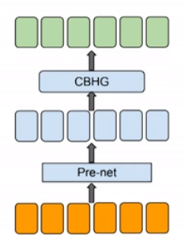
Tacotron – ①Encoder
Encoder의 역할은 Input 텍스트를 잘 나타내는 숫자 조합들을 도출하기
Character Embedding : 하나하나의 글자를index처리해준다.
ㅅ ㅔ ㄱ ㅖ ㅅ ㅏ
ㅅ ㅔ ㄱ ㅖ ㅅ ㅏ
[ 6, 24 , 1, 25, 6, 15]

Slide 17
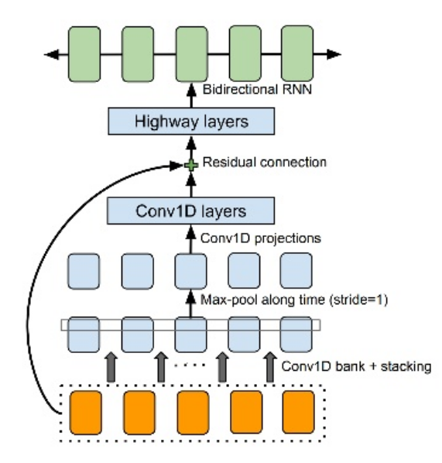
Tacotron – ①Encoder
두 번의 복잡한 뉴럴 네트워크가 존재
Text Embedding : 텍스트를 잘 나타내는 숫자배열들이 도출
CBHG : (Conv1D bank — Max Pooling — Conv1D projection — Conv1D Layer,Conv1D Layer + First Input → Highway Net(4 layers of FC-ReLU) — Bidirectional RNN)
ㅅ ㅔ ㄱ ㅖ ㅅ ㅏ
Fully connected – ReLU – Drop Out – Fully connected – ReLU – Drop Out

Slide 18
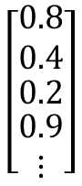
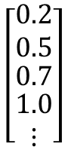
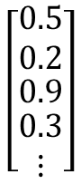
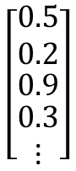
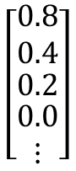
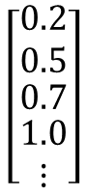
Tacotron – ①Encoder
< Text Embedding >
ㅅ ㅔ ㄱ ㅖ ㅅ ㅏ
딥러닝 모델은 숫자를 계산해주는 모델이기 때문에 글자를 숫자배열 로 변환을 해주고, 학습이 진행되면서 이 숫자배열들은 계속 변함
$$\left[\begin{matrix}\begin{matrix}\begin{aligned}0.2 \\ 0.5\end{aligned} \\ 0.7\end{matrix} \\ 1.0 \\ ⋮\end{matrix}\right]$$
$$\left[\begin{matrix}\begin{matrix}\begin{aligned}0.8 \\ 0.4\end{aligned} \\ 0.2\end{matrix} \\ 0.0 \\ ⋮\end{matrix}\right]$$
$$\left[\begin{matrix}\begin{matrix}\begin{aligned}0.5 \\ 0.2\end{aligned} \\ 0.9\end{matrix} \\ 0.3 \\ ⋮\end{matrix}\right]$$
$$\left[\begin{matrix}\begin{matrix}\begin{aligned}0.5 \\ 0.2\end{aligned} \\ 0.9\end{matrix} \\ 0.3 \\ ⋮\end{matrix}\right]$$
$$\left[\begin{matrix}\begin{matrix}\begin{aligned}0.2 \\ 0.5\end{aligned} \\ 0.7\end{matrix} \\ 1.0 \\ ⋮\end{matrix}\right]$$
$$\left[\begin{matrix}\begin{matrix}\begin{aligned}0.8 \\ 0.4\end{aligned} \\ 0.2\end{matrix} \\ 0.9 \\ ⋮\end{matrix}\right]$$
ㅎㅚ ㅇ ㅢ
ㅅ ㅔ ㄱ ㅖ ㅅ ㅏ
회의 + 세계사
초성(ㄱ,ㄴ,ㄷ..), 중성(ㅏ,ㅑ,ㅓ…), 종성(ㄱ,ㄴ,ㄷ..), 특수문자( . , ? , ! ) 총 80개의 Embedding을 배울 예정
ㅅ ㅔ ㄱ ㅖ ㅅ ㅏ
회계사
ㅎㅚ ㄱ ㅖ ㅅ ㅏ

Slide 19
④Vocoder
Tacotron
②Attention
③Decoder
①Encoder
Notes:
숫자로 변환된 텍스트는 DECODER의 과정을 거친다.

Slide 20
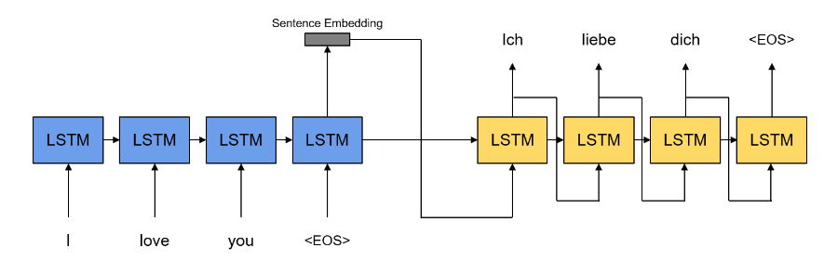
Tacotron -②Attention
Attention mechanism은 문장(Input)을 하나의 고정된 길이의 벡터로 임베딩 하는 것을 부정하는 과정에서 연구가 시작된 모델 (번역문제에서 처음으로 사용됌)
Input문장이 끝나면 문장을 임베딩함
RNN(or LSTM) Encoder-Decoder
Sentence Embedding이 디코더의 첫번째 타임스텝의 입력으로 들어가게 됌
End Of
Sentence
Encoder부분의 마지막 타임스텝의 hidden state가 Decoder의 hidden state로 들어감
Notes:
처음엔 ICH만 하면 되는데 굳이 저 I LOVE YOU가 다 들어갈 필요가 있냐.. 주어만 나오면 되지 ! 지금은 문장이 짧아서 망정이지
처음 부분은 주어부분이니까 I만 알면 되지! 굳이 문장다 들어가야되냐!

Slide 21
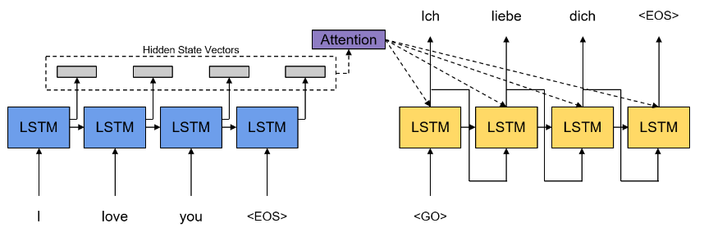
Tacotron -②Attention
문장을 구성하는 모든 단어들을 각각 임베딩하여 디코더가 특정 타임스텝에서 어떤 단어에 더 집중해야할지 알려줌
RNN(or LSTM) Encoder-Decoder에 (Bahdanau) Attention를 추가
I 부분에 가중치* 0.9
love 부분에 가중치 *0.05
you 부분에 가중치 *0.05
단어별로 hidden State를 모두 저장
I 부분에 가중치* 0.1
love 부분에 가중치 *0.7 you 부분에 가중치 *0.2
디코더의 첫번째 타임스텝 입력은 어떤 문장이나 똑같이 들어가게 됌

Slide 22
Tacotron -②Attention
Tacotron모형에서도 마찬가지로 인코더와 디코더를 연결해주는 부분으로
말을 할 때 어디에 집중해서 말해야하는가를 알려주는 중요한 부분임 !!!
④Vocoder
ㅅ ㅔ ㄱ ㅖ ㅅ ㅏ
세계사를 읽을때 처음엔 무조건 ㅅ부터 읽는 것이 중요함으로 어텐션 부분에서 어디에 집중할지를 계산
②Attention
③Decoder
①Encoder
Notes:
숫자로 변환된 텍스트는 DECODER의 과정을 거친다.

Slide 23
④Vocoder
Tacotron
②Attention
③Decoder
①Encoder
Notes:
숫자로 변환된 텍스트는 DECODER의 과정을 거친다.

Slide 24
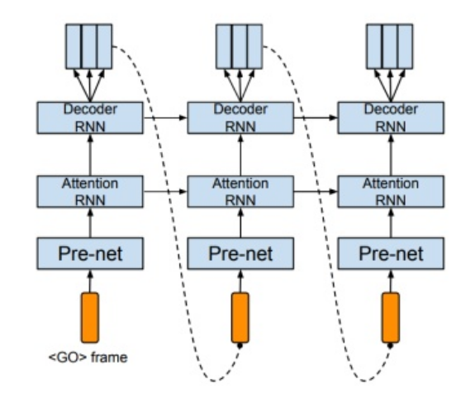
Tacotron – ③Decoder
Decoder의 역할은 음성을 만드는 스펙토그램을 만드는 것!
스펙토그램은 음성을 숫자로 표현하는 방법이며 스펙토그램이 있으면 음성을 만들 수 있다.

Slide 25
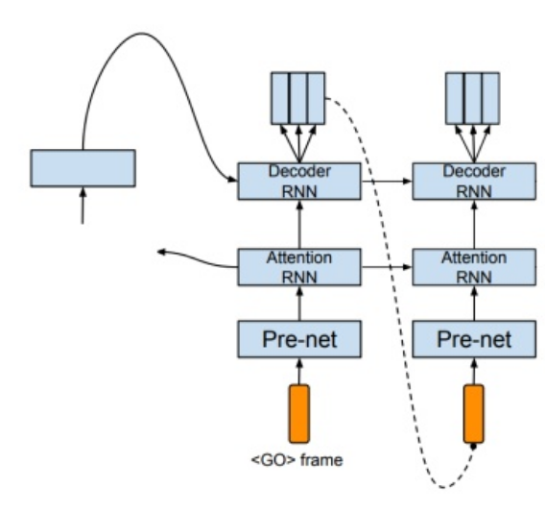

Tacotron – ③Decoder
‘ㅅ’발음
스펙토그램
‘ㅔ’발음
스펙토그램
‘ㄱ’발음
스펙토그램
하나의 타임스텝에서 (r=3)개의 프레임에 해당하는 스펙토그램을 생성!
➔ 음성신호가 연속적이기 때문에 여러 프레임에 거쳐 하나의 발음이 수행되기때문에 이렇게 설정가능
$$⋯$$
장점
훈련시간, 합성 시간 단축
모델 사이즈 축소
‘ㅅ’발음
스펙토그램
‘ㅔ’발음
스펙토그램
디코더의 첫번째 타임스텝 입력은 어떤 문장이나 똑같이 들어가게 됌
Notes:
디코더 time step 당 하나가 아닌 여러 프레임의 스펙트로그램을 예상함으로써 훈련 시간, 합성 시간, 모델 사이즈를 줄이는 것이다. 이는 연속한 프레임의 스펙트로그램끼리 서로 겹치는 정보가 많기 때문에 가능하다. 이렇게 디코더 time step 당 예측하는 프레임의 개수를 reduction factor(r)라고 부른다. 본 연구에서는 r이 4-10일 때 작동함을 확인했다.

Slide 26
Tacotron
④Vocoder
②Attention
③Decoder
①Encoder
Notes:
음성이 되기 직전의 스펙토그램을 디코더에서 얻었다.

Slide 27
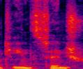
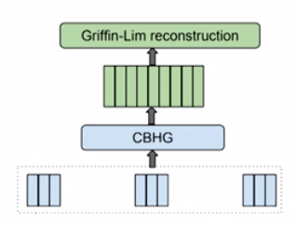
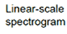
Tacotron – ④Vocoder
Vocoder의 역할은 Decoder에 받은 스펙토그램으로 음성을 생성하는 것
스펙토그램을 음성으로 만들어주는 알고리즘
디코더에서 얻은 스펙토그램

Slide 28
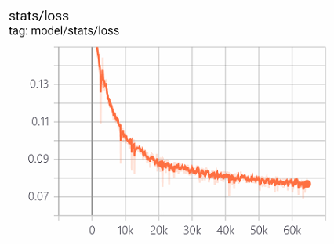
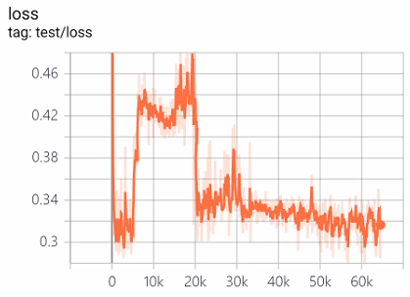
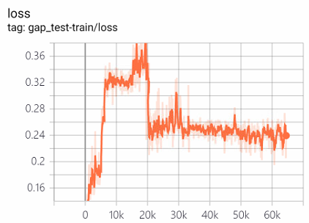
결과
전체 6661개 중 6659개를 Train데이터로 설정, Test데이터로 2개만 빼서 모델이 잘 돌아가는지 중간중간 확인하고자 함
64500steps를 진행! 한 스텝에 3~4초 소요되므로 약 65시간 정도를 학습시킴
텐서보드를 통해 step별 loss값을 확인함
Test Loss – Train loss (Gap)
20k이후부터는 거의 수렴 상태
Train Loss는 꾸준히 하락
Test Loss 20k이후부터는 서서히 하락

Slide 29
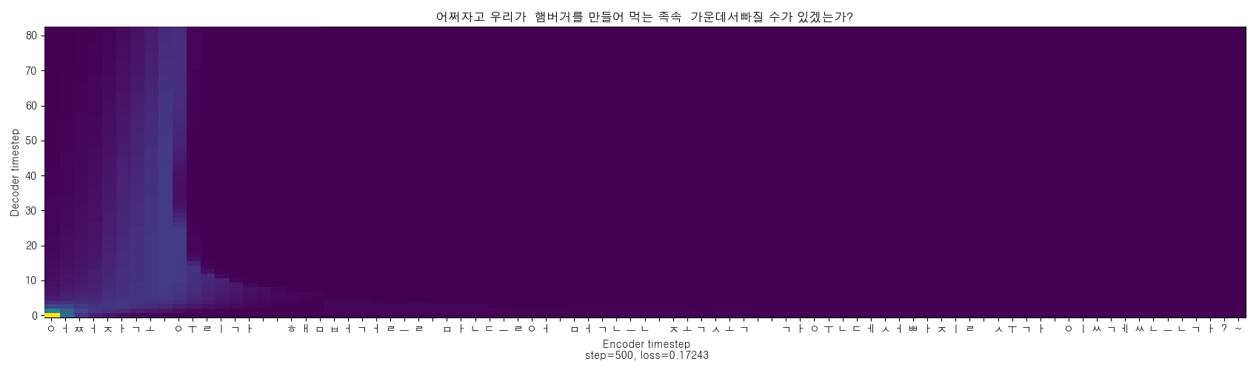
결과 – 500step
원본 목소리
Train Loss
Test Loss
Test Loss – Train loss (Gap)

Slide 30

첫번째
Timestep은
ㅇ에 집중!!
Encoder vs Decoder timestep Plot
Decoder의 특정 timestep output이 어떤 Encoder의 timestep output과 연관이 있는가를 의미하는 그래프
Attention이 학습이 잘 되고 있는지 확인할 수 있는 지표
첫번째 step에서 ㅇ(이응)에 가중치를 최대로 하는 것을 확인할 수 있음
이상적인 Attention

Slide 31
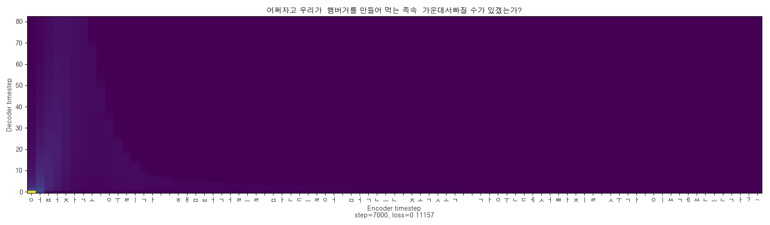
결과 – 7000step
원본 목소리
Train Loss
Test Loss
Test Loss – Train loss (Gap)

Slide 32

결과 – 20000step
원본 목소리
Train Loss
Test Loss
Test Loss – Train loss (Gap)

Slide 33

결과 – 64500step(최종모형)
원본 목소리
Train Loss
Test Loss
Test Loss – Train loss (Gap)

Slide 34
결과
음성합성의 꽃은 Train데이터에 없었던 말들을 직접 구현해 보는 것!
정혜윤
이은경 교수님 최고
자세히 들으면 앞부분만 유사한 정도에 잠꼬대와 같은 말투이지만 손석희 앵커의 목소리가 확실하다.

Slide 35
결과 분석
데이터에 노이즈가 많다. (노래, 영상을 틀면서 말하는 경우가 많음)
데이터 부족. (4시간) Tacotron논문에서는 완전한 데이터 20시간을 학습시킴.(영어라서 text embedding도 적음)
문장이 깔끔하게 끊기지가 않는다.
그런데 구글 Speech to text API는 음성이 완전하지 않아도 찰떡같이 알아듣는다.
이러한 경우 Attention이 학습이 제대로 안된다. Text대로 끝까지 얘기해봐야 실제 음성이랑 차이가 생기니까 앞부분에만 초점을 맞춰서 이야기하게 된다.
해결책
일일이 다 들어보고 수작업을 해준다.
Deepvoice2모델을 사용한다.

Slide 36

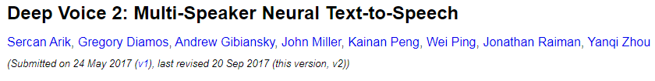

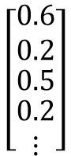
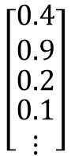
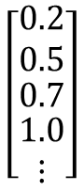
성공하지 못한 해결책
에서 2017.08에 공개한 Tacotron을 개량한 Deepvoice2 모형을 사용하고자 함
해당 모형은 Speeker Embedding을 사용하여 N명의 목소리를 하나의 모델로 나타낼 수 있다.
손석희
아이유
정혜윤
$$\left[\begin{matrix}\begin{matrix}\begin{aligned}0.2 \\ 0.5\end{aligned} \\ 0.7\end{matrix} \\ 1.0 \\ ⋮\end{matrix}\right]$$
$$\left[\begin{matrix}\begin{matrix}\begin{aligned}0.4 \\ 0.9\end{aligned} \\ 0.2\end{matrix} \\ 0.1 \\ ⋮\end{matrix}\right]$$
$$\left[\begin{matrix}\begin{matrix}\begin{aligned}0.6 \\ 0.2\end{aligned} \\ 0.5\end{matrix} \\ 0.2 \\ ⋮\end{matrix}\right]$$

Slide 37
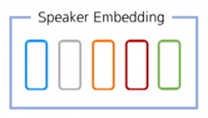

Deep Voice2
④Vocoder
②Attention
③Decoder
①Encoder
손석희 앵커의 데이터가 조금 안 좋아도 다른 양질의 충분한 데이터가 있다면 모델을 공유하기 때문에 학습에 큰 도움을 줌
Notes:
음성이 되기 직전의 스펙토그램을 디코더에서 얻었다.

Slide 38
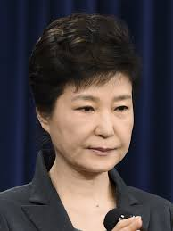
성공하지 못한 해결책
에서 2017.08에 공개한 Tacotron을 개량한 Deepvoice2 모형을 사용하고자 함
해당 모형은 Speeker Embedding을 사용하여 N명의 목소리를 하나의 모델로 나타낼 수 있다.
손석희
아이유
정혜윤
유튜브에서 대국민 담화등의 음성을 다운받아서 손석희 앵커와 같이 학습을 시킴
너무 천천히 말씀하셔서 문장이 너무 잘게 쪼개져서 건질 음원이 1시간도 안됌
$$\left[\begin{matrix}\begin{matrix}\begin{aligned}0.2 \\ 0.5\end{aligned} \\ 0.7\end{matrix} \\ 1.0 \\ ⋮\end{matrix}\right]$$
$$\left[\begin{matrix}\begin{matrix}\begin{aligned}0.4 \\ 0.9\end{aligned} \\ 0.2\end{matrix} \\ 0.1 \\ ⋮\end{matrix}\right]$$
$$\left[\begin{matrix}\begin{matrix}\begin{aligned}0.6 \\ 0.2\end{aligned} \\ 0.5\end{matrix} \\ 0.2 \\ ⋮\end{matrix}\right]$$

Slide 39
정리
딥러닝 모형들은 비록 해석력은 낮지만, 비정형 데이터들을 다룰 수 있다는 점에서 큰 장점이 있다.
손석희 앵커의 jtbc앵커브리핑 자료를 기반으로 Tacotron모형을 사용하여 음성합성 모델을 만들었다.
음성합성이 잘 되지는 않았지만, 손석희 앵커의 목소리는 확실했다.
어떤 모델이던 가장 중요한 것은 충분한 양질의 데이터이다.

Slide 40
감사합니다.

